Slide 1

KT AIVLE School
2차 미니프로젝트
AI 04반 a021089 김나현
Let’s make it possible

Slide 2
가설 수립
가설 1 :
악성사이트 여부는 url_num_hyphens_dom과 관련이 있다.
가설 2 :
악성사이트 여부는 url_domain_len과 관련이 있다.
가설 3 :
악성사이트 여부는 url_query_len과 관련이 있다.

Slide 3
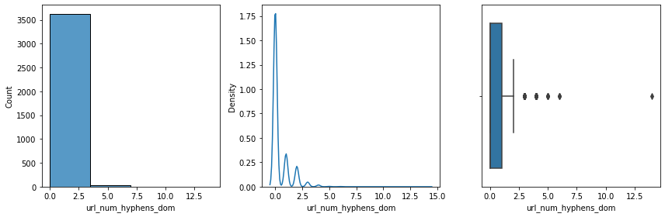
단변량 분석
시각화 위주로 작성해주세요
url_num_hyphens_dom : URL내 '-'(하이픈) 개수는 0~3 사이가 가장 많음을 확인할 수 있다.

Slide 4
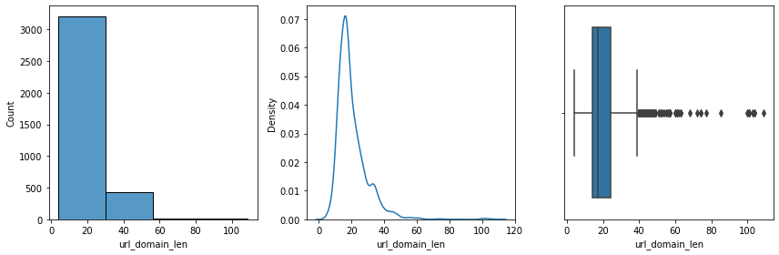
단변량 분석
시각화 위주로 작성해주세요
url_domain_len : URL의 도메인 길이는 5~25 사이가 가장 많음을 확인할 수 있다.

Slide 5
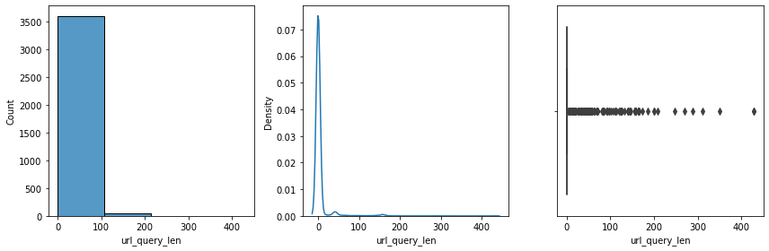
단변량 분석
시각화 위주로 작성해주세요
url_query_len : URL쿼리 길이는 0~100사이가 가장 많음을 확인 할 수 있다.

Slide 6
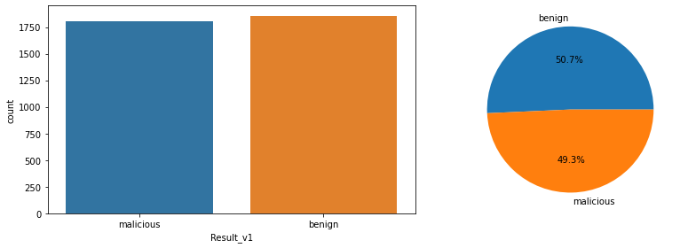
단변량 분석
시각화 위주로 작성해주세요
target data : 악성사이트 여부 컬럼의 악성과 정상의 여부는 절반씩 분포하고 있음을 확인 할 수 있다.

Slide 7
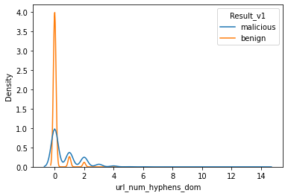
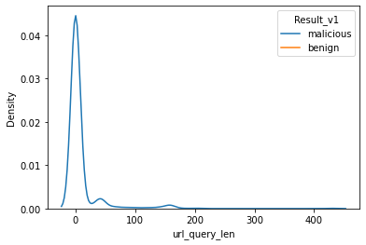
이변량 분석
KDE 차트를 통해 URL내 '-'(하이픈) 개수에 따라 정상 사이트가 더 많았으며,
URL내 query길이에 따라 악성사이트가 대부분임을 확인할 수 있었다.

Slide 8
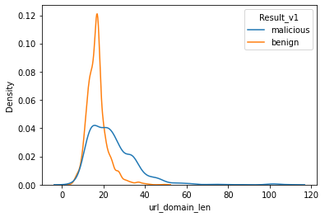

이변량 분석
KDE 차트를 통해 url_domain_len과 url_hostname_len의 데이터가 같음을 확인 할 수 있었으며, url_hostname_len의 데이터를 drop하였다.

Slide 9
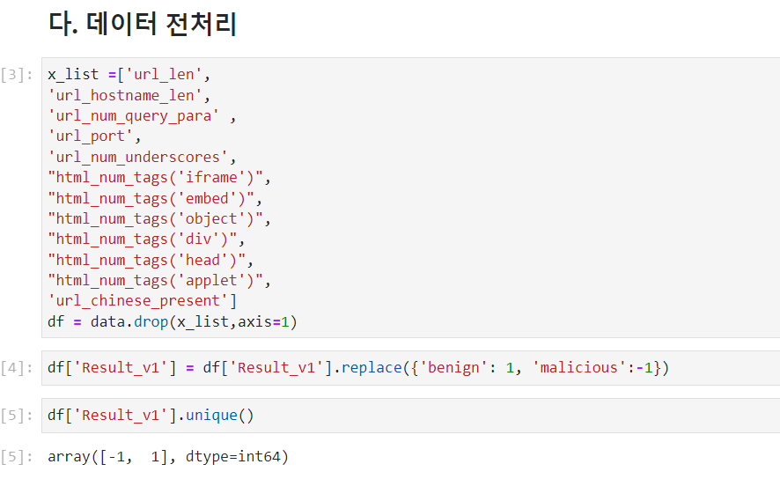
데이터 전처리
단변량 분석시 개수가 0~1가 많은 변수이거나,
KDE plot과 상관성을 비교하여 전처리를 진행하였다.

Slide 10
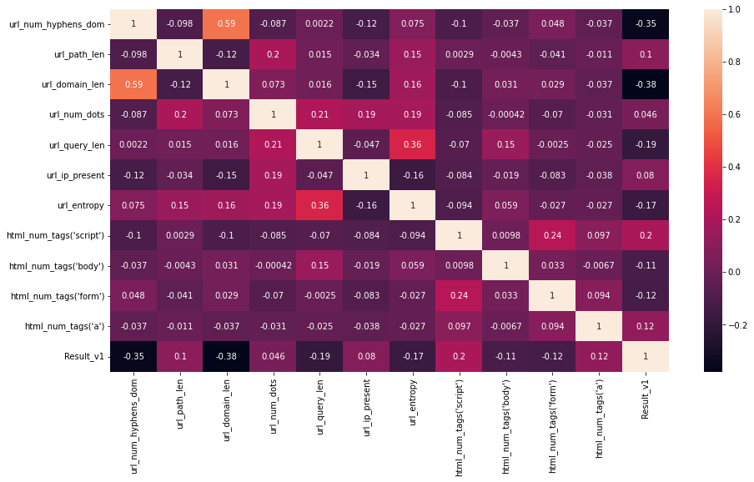
데이터 전처리
heatmap을 통해 추가적인 변수 제거여부를 확인하였다.

Slide 11
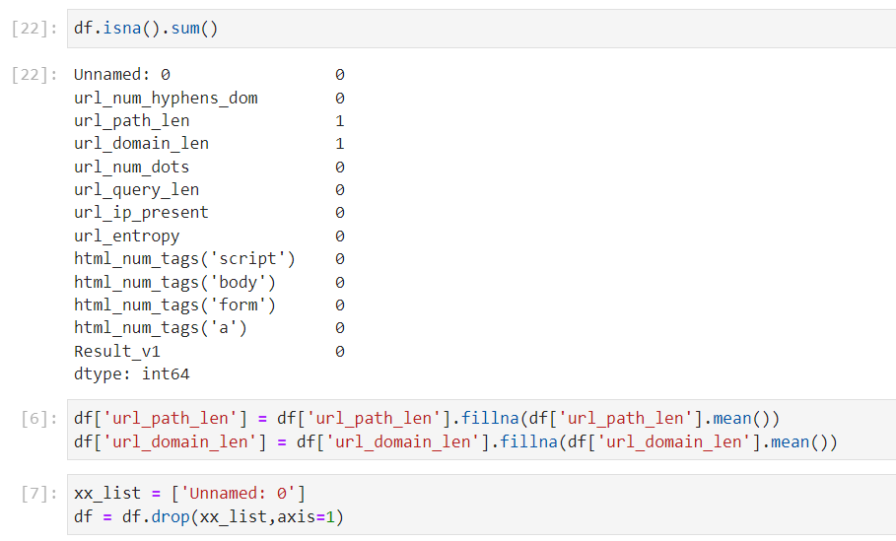
데이터 전처리
결측치는 평균값으로 채워주었다.

Slide 12
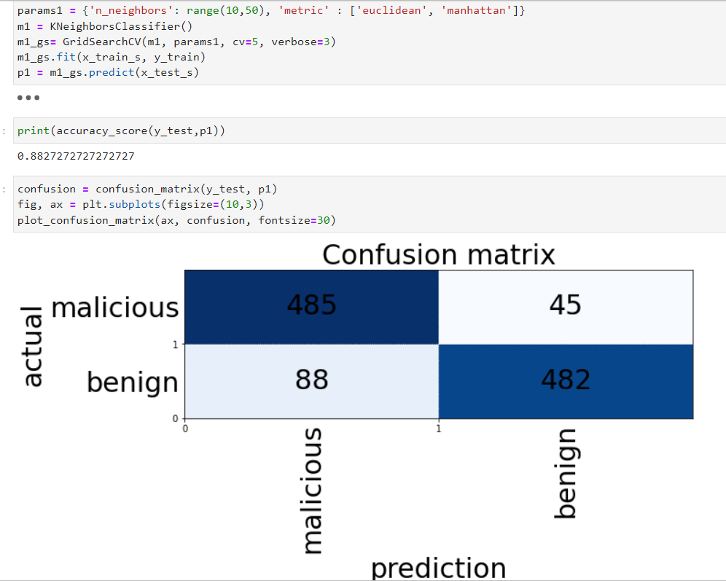


모델1(KNN)
KNN과 GridSearch튜닝을 통해 모델1 을 생성하였고 정확도와 f1_score 는 0.8임을 확인함.

Slide 13
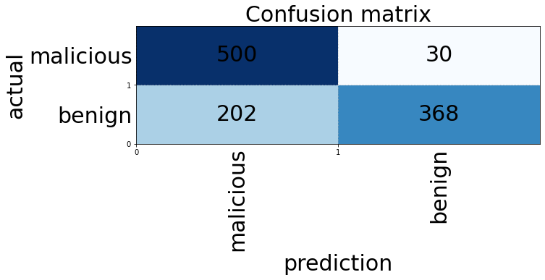
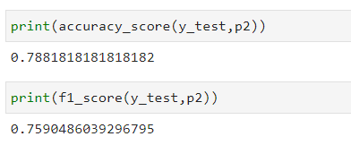
모델2(DecisionTree)
DecisionTree와 GridSearch튜닝을 통해 모델2을 생성하였고 정확도와 f1_score 는 0.7임을 확인함.

Slide 14
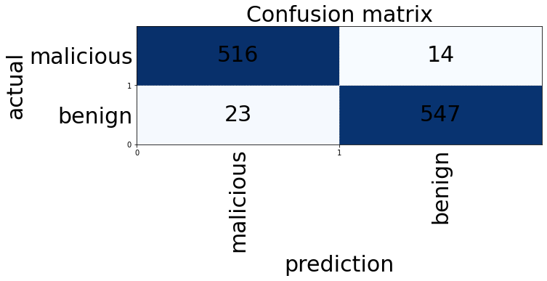
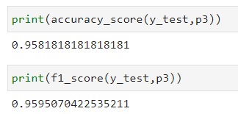
모델3(RandomForest)
RandomForest와 GridSearch튜닝을 통해 모델3 을 생성하였고 정확도와 f1_score 는 0.9임을 확인함.

Slide 15
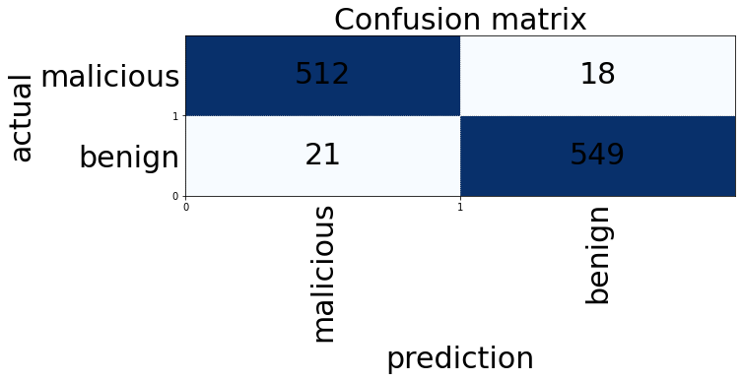

모델4(XGB)
XGB와 GridSearch튜닝을 통해 모델4 을 생성하였고 정확도는 0.9임을 확인함.

Slide 16
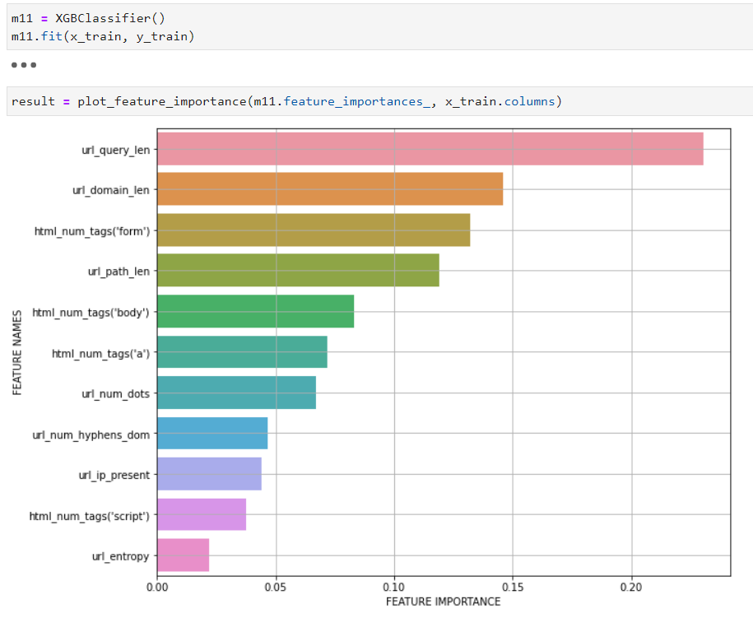
변수중요도
조별 토론 방법론 적용 내용을 보여주세요.
회의록 처럼 서술 하셔도 좋습니다
XGB 모델로
변수중요도를
보면 url_query_len이
가장 큰 변수로 사용됨을
확인 할 수 있었다.

Slide 17
결 론
가설 3로 추측한 url_query_len이 가장 큰 변수 중요도로 확인 하였습니다.
가설 2로 추측한 url_domain_len이 두번째 변수 중요도로 확인되었습니다.
가설 1로 추측한 url_num_hyphens_dom은 비교적 낮은 변수중 요도임을 확인 할 수 있었습니다.

